Slide 1

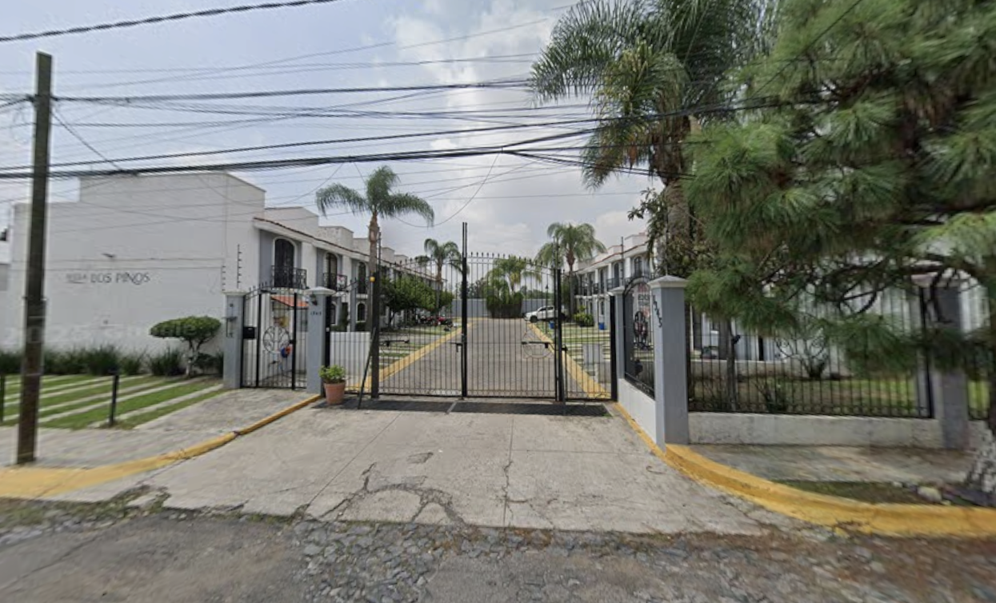
SANTA ANA TEPETITLÁN, ZAPOPAN, JAL.

Slide 2
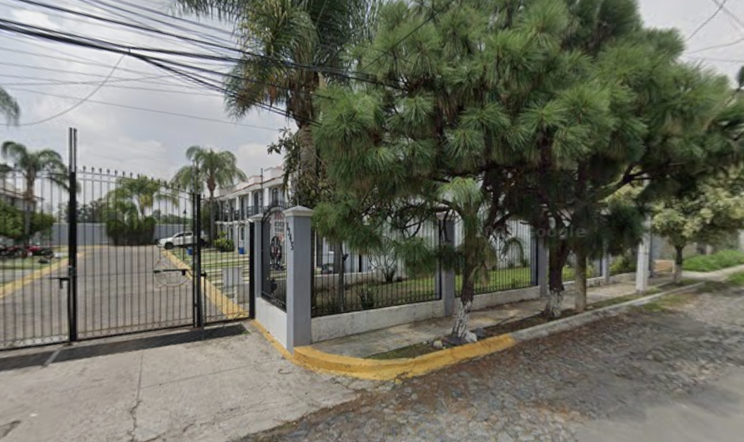
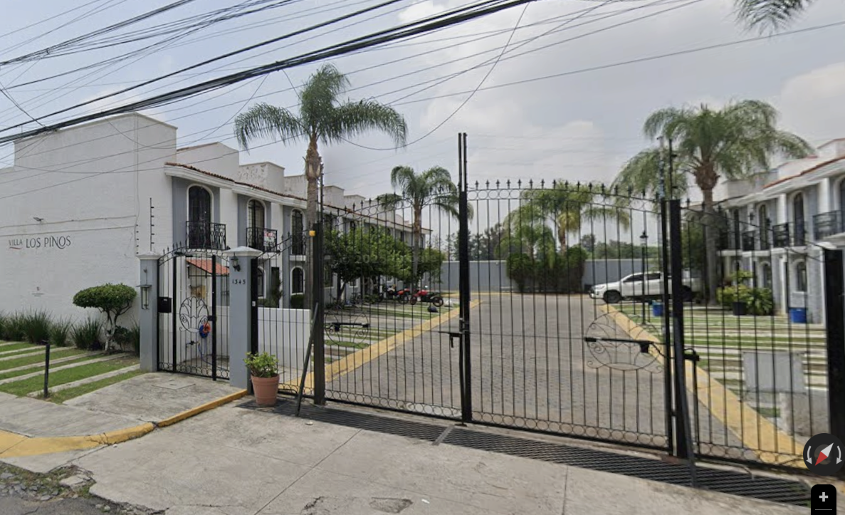
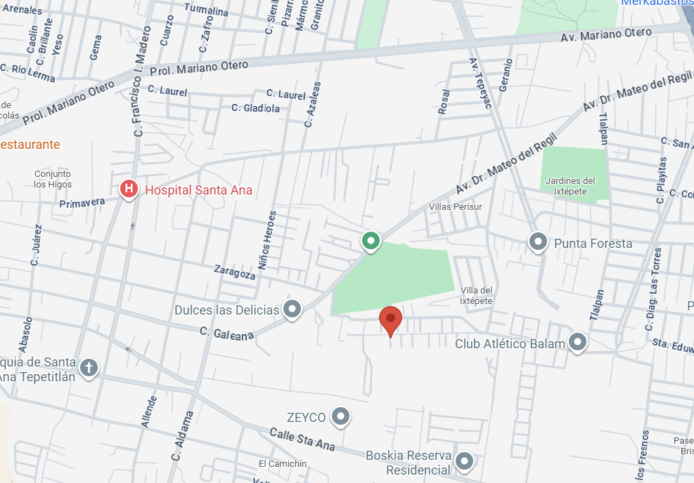
DIRECCIÓN
FICHA TÉCNICA
SAN CARLOS 1345, SANTA ANA TEPETITLÁN, 45230 ZAPOPAN, JAL.
CARACTERÍSTICAS
110 M2 TERRENO
210 M2 CONSTRUCCIÓN
2 RECAMARAS
2 BAÑOS
1 MEDIO BAÑO
1 ESTACIONAMIENTOS
ESTA PROPIEDAD SE ENCUENTRA EN UNA EXCELENTE UBICACIÓN, CERCA DE CENTROS COMERCIALES, ESCUELAS Y HOSPITALES.
TOTAL $ 880, 000
UBICACIÓN GEOGRÁFICA

